Slide 1
NEUROPLASTICITY AND HORMONES
Hormones and neuroplasticity: A lifetime of adaptive responses
Andrea Minghetti
Noemi Paolucci
Martina Veneziano
Melania Veneziano

Slide 2
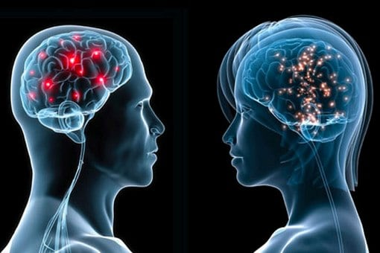
Gli ormoni influenzano la neuroplasticità?

Slide 3
Punti salienti trattati
• Gli ormoni conferiscono neuroplasticità durante le transizioni degli stadi di vita nei maschi e nelle femmine
• Gli ormoni steroidei sessuali modulano il comportamento di riconoscimento sociale nei maschi e nelle femmine
• Gli ormoni steroidei gonadici influenzano il comportamento paterno e la plasticità strutturale
• Le fluttuazioni peripartum degli ormoni steroidei alterano funzioni cerebrali e il comportamento nelle femmine
• La precedente parità riduce i livelli ormonali, l’invecchiamento cerebrale e altera il rischio di malattie (L.E.Been et al., 2022)

Slide 4
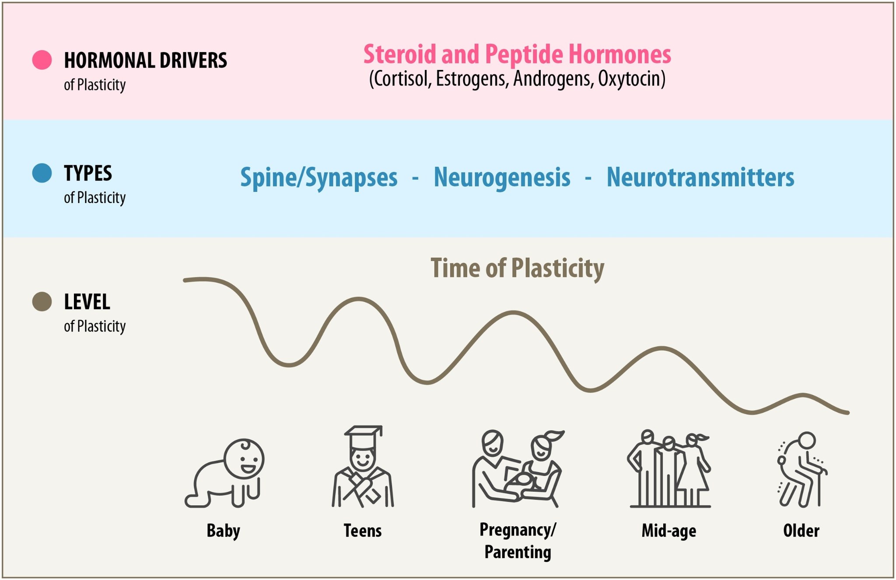
(L.E.Been et al., 2022)

Slide 5
1.1. Dai maschi alle femmine: differenze sessuali e influenze ormonali nel riconoscimento sociale
Gli ormoni sono potenti modulatori del SNC
Riconoscimento sociale: essenziale per comportamenti sociali adattivi nella maggior parte delle specie FALLIMENTO se soggetto non discrimina compagn* da madre, amico da nemico o parente da estraneo…
Estrogeni influenzano il riconoscimento sociale ɑ (ERɑ) e β (ERβ) coinvolti in modo differente attraverso studi su topiERɑ/βKO
Cervello umano subisce una significativa plasticità nel periodo peripartum
Contributo preciso delle fluttuazioni ormonali peripartum a cambiamenti neuroplastici, difficile da testare nei soggetti umani

Slide 6
1.2 . Da non materno a materno: regolazione degli ormoni steroidei della plasticità neurale nel passaggio alla maternità
Nei mammiferi placentari i livelli di estradiolo e progesterone fluttuano notevolmente durante il periodo peripartum
Gli ormoni steroidei possono attraversare passivamente la barriera ematoencefalica, legandosi ai recettori degli estrogeni e del progesterone del cervello
La corteccia somatosensoriale e la corteccia uditiva subiscono plasticità in risposta all’inizio del comportamento materno
È plausibile che i cambiamenti comportamentali e cerebrali siano dovuti almeno in parte alle fluttuazioni degli ormoni steroidei

Slide 7
1.3. Da non paterno a paterno: il ruolo degli ormoni steroidei e dei meccanismi neurali nei comportamenti emotivi e cognitivi
Studi sui topi suggeriscono come l’ormone steroideo gonadico media l’inizio, lo sviluppo e il mantenimento del comportamento paterno.
Comportamenti paterni e immunoreattività dell’ER (recettori estrogeni,ɑ / β.) osservata nei nuclei del letto della stria terminale, ippocampo, nuclei del setto laterale, subiculum, nel nucleo preottico mediale, corteccia entorinale e piriforme e nel nucleo arcuato dell’ipotalamo.
Diminuzione livelli di T, il quale è correlato all’attivazione del nucleo caudato sinistro e il giro frontale medio (per le emozioni facciali). Queste attivazioni migliorano l’empatia per il b.
Il BNST, l’ARH e il nucleo mediale dell’amigdala esprimono più cellule immunoreattive ERɑ/ERβ.

Slide 8
1.4. Dal periodo peripartum all’invecchiamento: l’impatto a lungo termine dell’esperienza riproduttiva sulla neuroplasticità
Grande momento di plasticità comportamentale e neurale nella transizione alla genitorialità
Gravidanza: impresa fisica che richiede adattamento materno a diversi sistemi fisiologici (cardiovascolare, polmonare, immunitario) per uno sviluppo del feto di successo con grande neuroplasticità al fine di esprimere comportamenti materni adeguati per la sopravvivenza della prole, influisce sulla salute anche del cervello
Cambiamenti a breve termine: riduzione vol. sost. grigia e ippocampo (evidenti anche dopo 2aa postpartum)=migliore attaccamento madre-bambino quindi benefiche per bambino (stile attaccamento)
Cambiamenti a lungo termine: traiettoria invecchiamento cerebrale alterata sia strutturale che funzionale con aumento plasticità. Cambi non noti ancora
Esseri umani: precedente parità riduce invecchiamento cerebrale, rispetto ratti nullipari, con migliori prestazioni

Slide 9
CONCLUSIONI
Gli ormoni influenzano la neuroplasticità al fine di produrre risposte comportamentali adattive in diverse transizioni della vita, inclusa la maturità sessuale e la transizione alla genitorialità sia nei maschi che nelle femmine
Nelle donne, la neuroplasticità che si verifica durante la transizione alla maternità, ha conseguenze a lungo termine che si estendono oltre il periodo postpartum
Questi cambiamenti potrebbero avere importanti implicazioni per la salute durante la mezza età e oltre

Slide 10
TAKE HOME MESSAGE FOR THE FUTURE
Necessaria una comprensione più completa dei meccanismi attraverso i quali gli ormoni influenzano la neuroplasticità per comprendere come gli individui rispondono ai cambiamenti della vita in modo adattivo
Importante per creare interventi efficaci nei casi in cui la risposta adattiva risulti ostacolata
Effettuare studi su soggetti umani al fine di cercare di comprendere al meglio i meccanismi endocrini

Slide 11
APPROFONDIMENTO
Sex hormones and proteins involved in brain plasticity
(Camacho-Arroyo et al., 2020)
Gli effetti dell'SH nel cervello possono essere classificati in due gruppi principali: riproduttivi e non riproduttivi.
Nel caso degli effetti riproduttivi: i livelli di SH vengono modificati determinando vari cambiamenti nell'anatomia del cervello così come nella sua fisiologia, e di conseguenza nel comportamento sessuale
Gli ormoni sessuali possono interagire con diversi tipi di recettori e attivare una varietà di vie di segnalazione per conferire al cervello la capacità di rimodellarsi e formare spine dendritiche, oltre che a regolare la neurogenesi, la sinaptogenesi e la mielinizzazione

